Slide 1

Föräldramöte F17
2026-03-09

Slide 2
Agenda:
Ledare
Årshjul
Träningar
Cuper 5v5
Info från kontaktföräldrar
Värdegrund
Övriga frågor

Slide 3
LEDARE:
Pontus Segmark – Lagledare/tränare
Emely Kara – Trygghetsansvarig/tränare
Michell Haidari – Materialansvarig/tränare
Andreas Glaad – Målvaktstränare/huvudtränare
Johan Fridén – Huvudtränare
Petra Marmerholt – Trygghetsansvarig/tränare
Johan Wahlström – Huvudtränare
Henrik Aho Koivisto – Huvudtränare
Chia Rashed – Kontaktförälder
Joakim Dahlström – Kontaktförälder

Slide 4
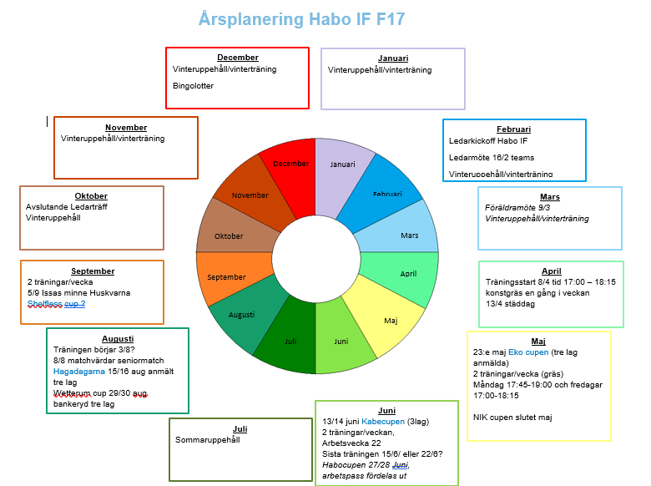
Årshjul

Slide 5
TRÄNINGAR OCH MÅL:
2 träningar / vecka, måndag 17:45-19:00 & fredag 17:00-18:15
Träningar sker på G-planen, drar igång så fort vi får klartecken från föreningen.
Anmälan till träning sker via laget.se, vi ser gärna att man även meddelar om man inte kan delta.
Vi kommer förberedda till träning, vattenflaskan är fylld, klädd efter väder och varit på toaletten. Inga smycken under träning/match!
Kom gärna 10 min före träning
Föräldrar på plats helst 10 minuter innan avslutad träning
Mobilanvändning vid cuper
Vi kommer under säsongen jobba med utökad spelförståelse, mer fokus på fotboll.
Positionsspel
Målvaktsspel
Matchspel

Slide 6
CUPER 2026:
Vi har för avsikt att spela 5-6 cuper under 2026
Arrangera eget poolspel x2
Vi kommer till skillnad mot tidigare år inte ta ut någon deltagaravgift vid cuper
Anmälan till cup/poolspel skickas ut 1-2 månader före själva cup/poolspel.

Slide 7
INFO FRÅN KONTAKTFÖRÄLDRAR:
Ekonomi – 35 500 SEK
Signa upp på - aktiviteter
Förslag från er?

Slide 8
INFO FRÅN KONTAKTFÖRÄLDRAR:
Favvos
Habo Cupen 27/28 juni
Försäljning, sälja gödsel igen?
Arbetsvecka v22

Slide 9
VÄRDEGRUND:
Vi kommer jobba med att alla ska känna sig inkluderade och få en team känsla, vi är ETT lag!
Gemenskap och glädje
Behålla/utöka truppen med fler tjejer!

Slide 10
ÖVRIGA FRÅGOR
Inköp av dragbänkar, sidor till tält,
Kommunikationskanaler, community via WhatsApp!

